Slide 1
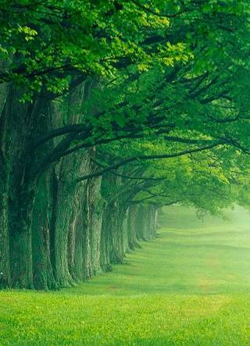
Экологический центр
«Зеленая планета»
подготовительная к школе группа №5
Воспитатели:
Александрова Е. А.
Шайдуллина З. С.

Slide 2
Актуальность:
Экологическая ситуация современности требует воспитания в людях активного отношения к проблемам окружающей среды и экологического образования.
Расточительная деятельность человека в природе, ведет к нарушению экологического равновесия и ставит на первое место проблемы экологии страны, мира и планеты в целом.
Экологическое воспитание необходимо начинать с дошкольного возраста уделяя этому большое внимание, как процессу непрерывного воспитания, направленному на формирование экологической культуры не только ребенка, но и всех членов семьи, общества.
Экологическое воспитание детей — это забота о будущем планеты.

Slide 3
Цель:
создание условий для формирования основ экологического сознания и экологической культуры.

Slide 4
Задачи:
формировать основы экологического миропонимания;
расширять и углублять знания о природе;
привлекать детей к экологически ориентированной природоохранной деятельности;
формировать интерес к явлениям природы;
воспитывать гуманное, эмоционально-положительное, бережное отношения к миру природы и окружающему миру в целом.

Slide 5
Название экологического центра:
Зеленая планета
Девиз:
Родную природу, любимый наш край
всем сердцем люби, береги, охраняй

Slide 6
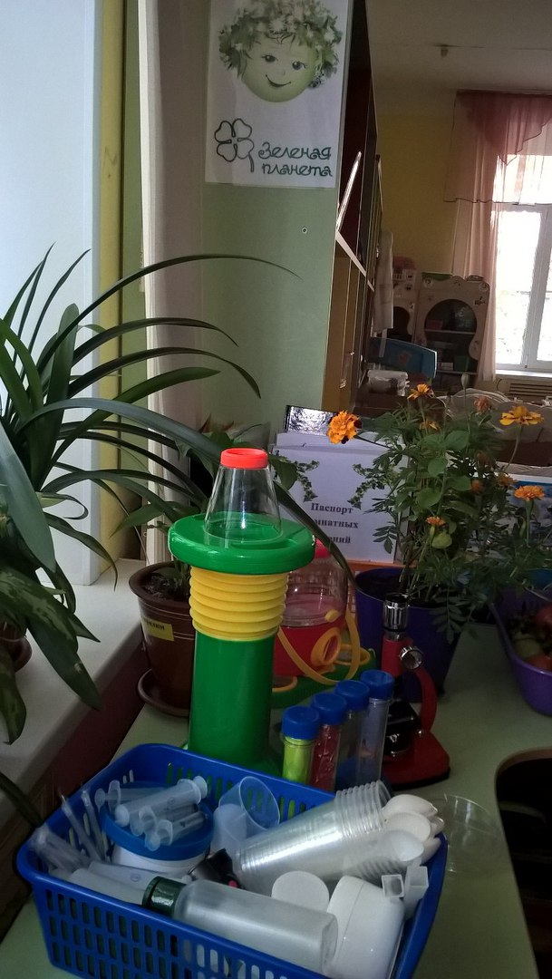
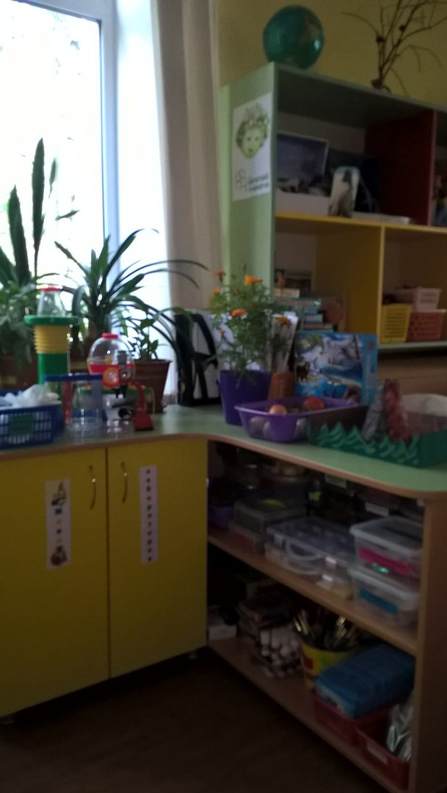

Slide 7
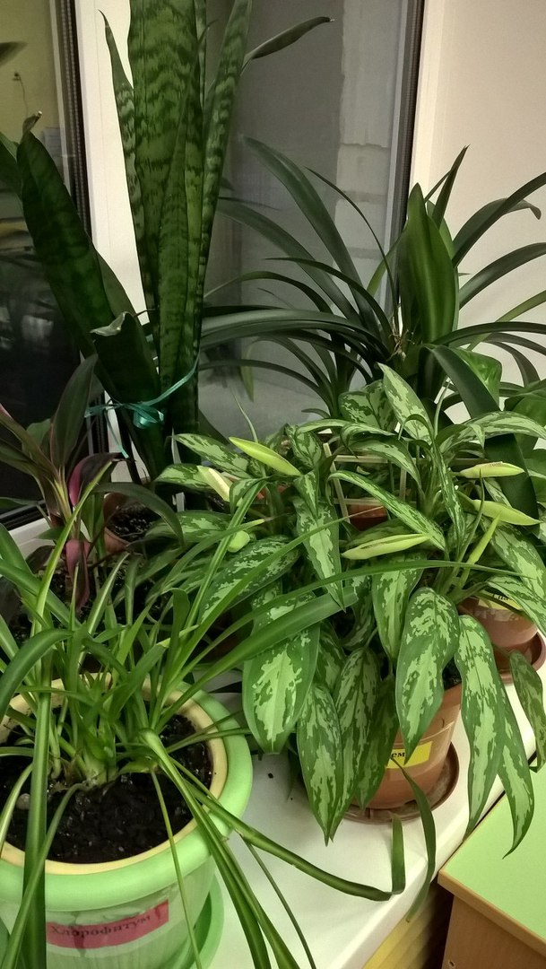
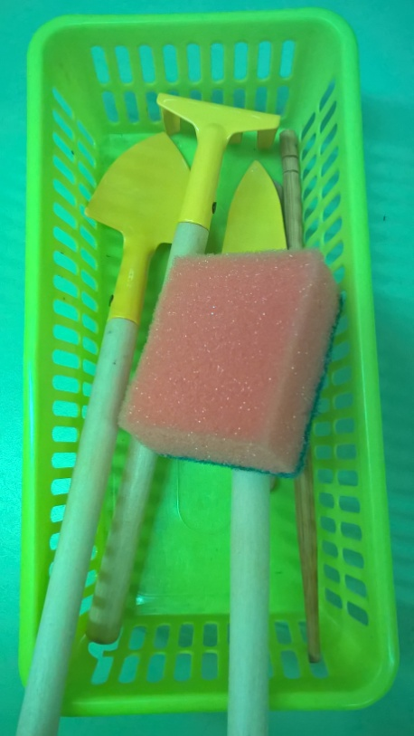
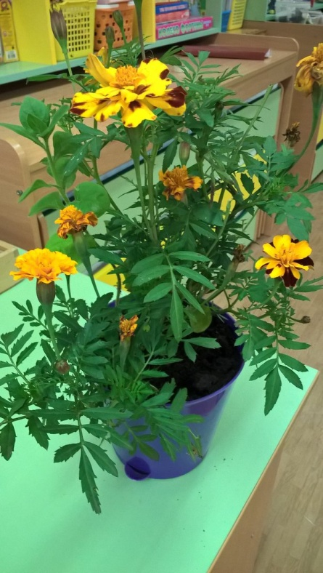
Невозможно представить центр экологии без комнатных растений. Ребята учатся определять состояние комнатных растений, а обеспечивать необходимый уход помогает им оборудование для трудовой деятельности и паспорт растений. Также для наблюдений в уголке есть «гости» – сезонные растения, цветы, перенесенные с клумбы на подоконник.

Slide 8
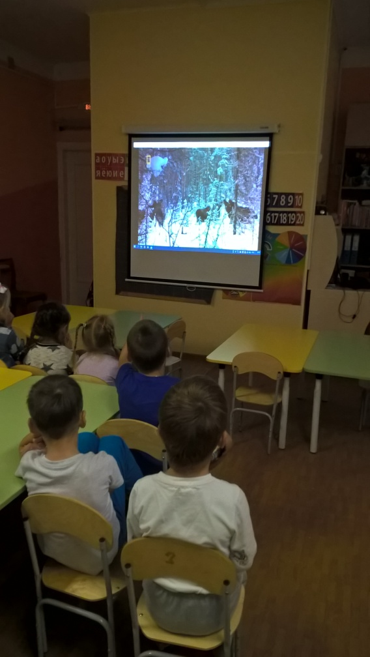
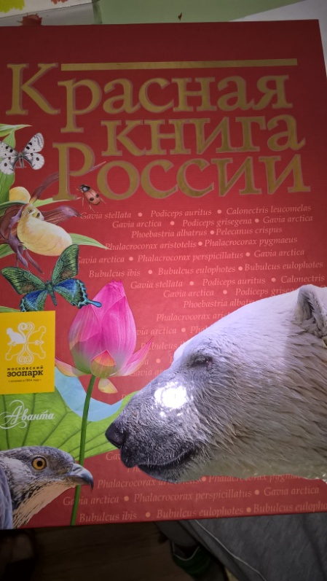
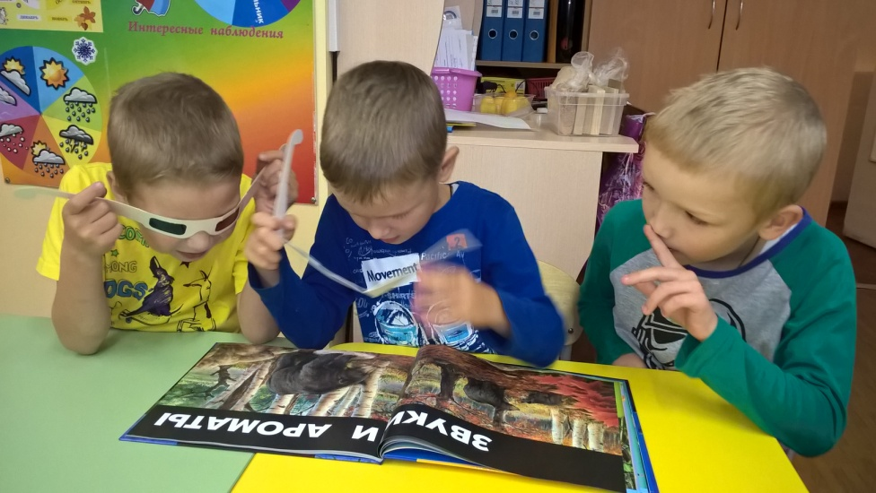
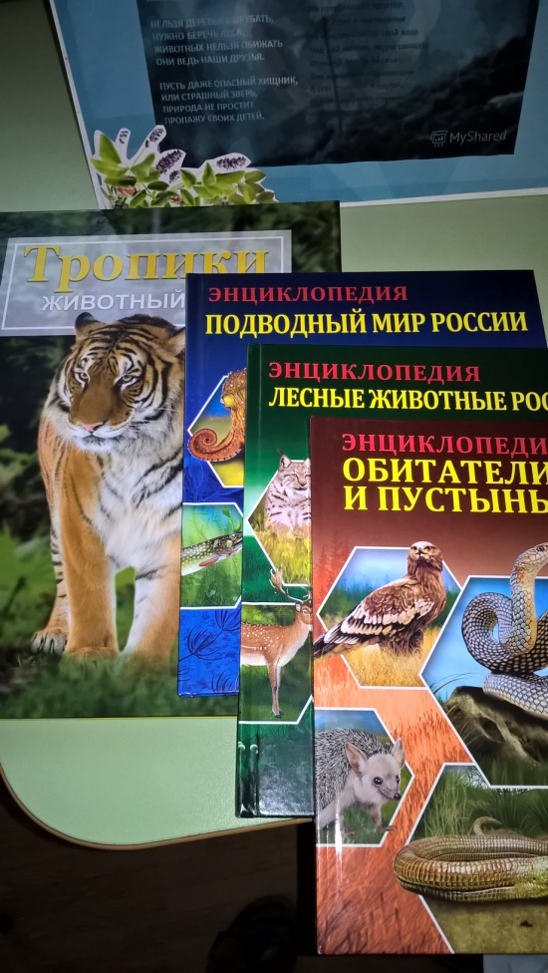
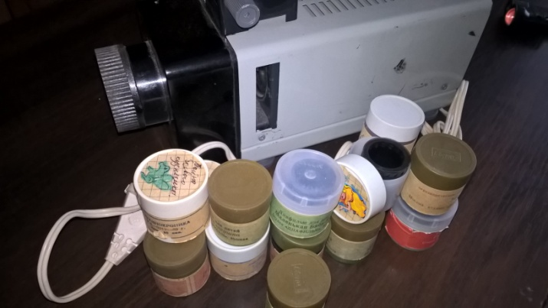
С целью обогащения кругозора детей научно достоверными знаниями о природе родителями подобран видео материал о природе Ярославского края, России, других стран, о необычных природных явлениях, о жизни животных, средней полосы, разных стран. Создана коллекция презентаций «Достопримечательности разных стран», подобрана детская литература (художественные книги, энциклопедии, Красная книга России, загадки, диафильмы, стихи, пословицы, приметы), дидактические игры, в т.ч. сделанные руками родителей.

Slide 9
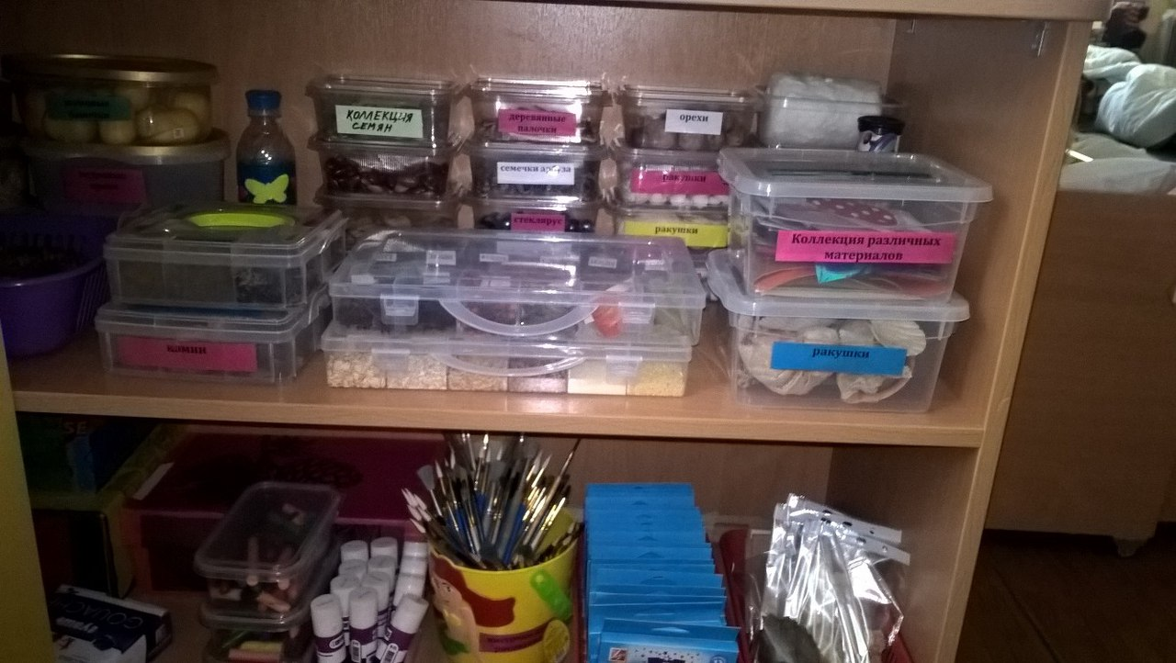
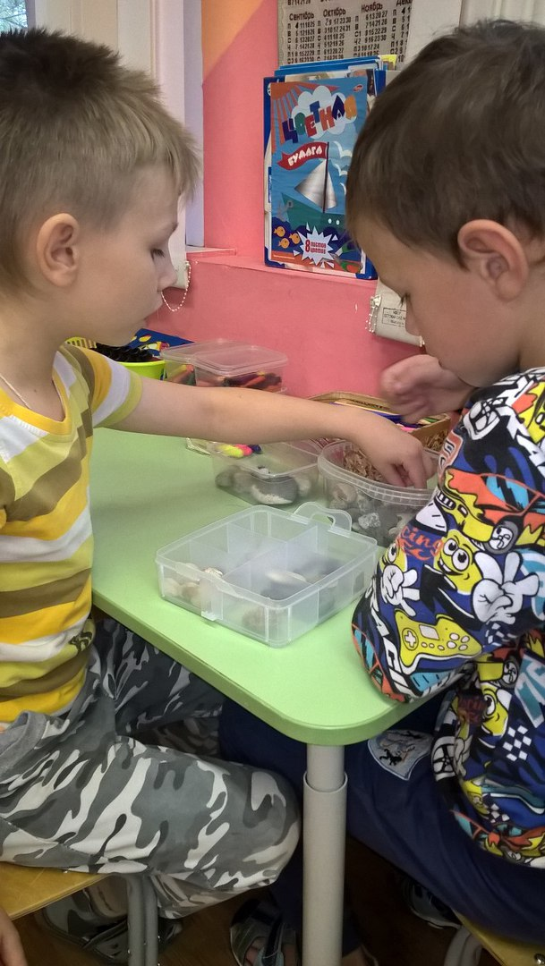
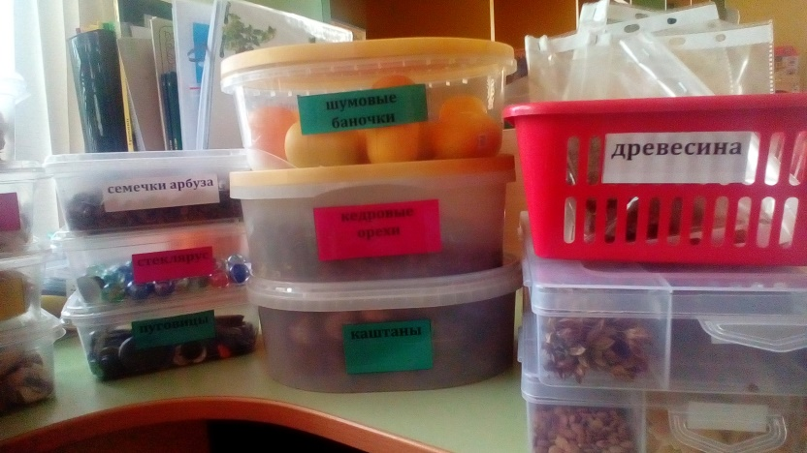
Собраны всевозможные коллекции (ракушек, камней, семян и плодов, круп, древесины, пуговиц, ниток, ткани), различные гербарии, шумовые баночки.

Slide 10
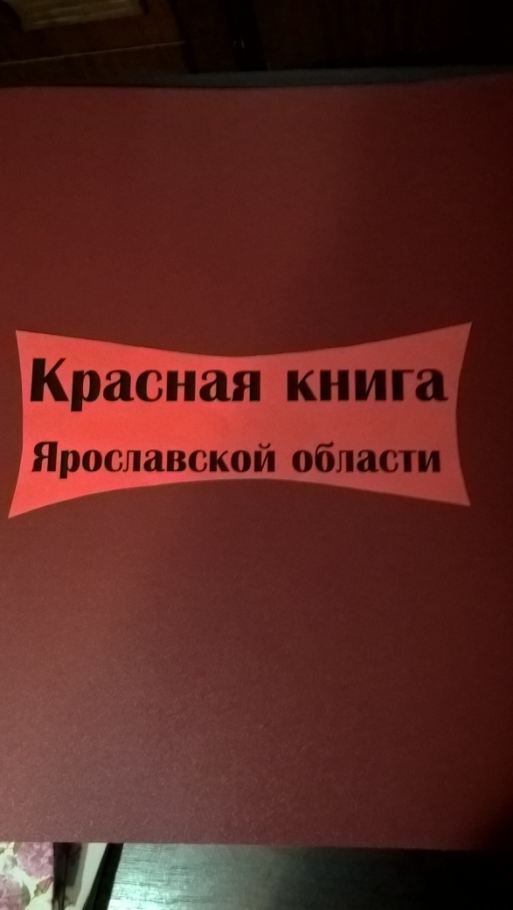
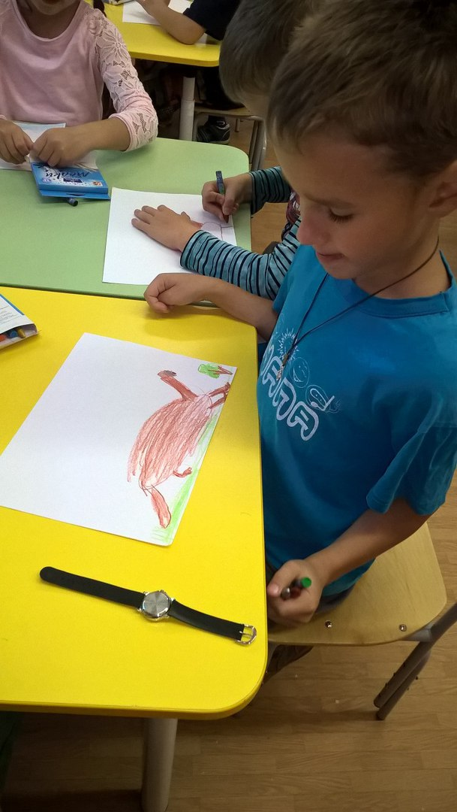
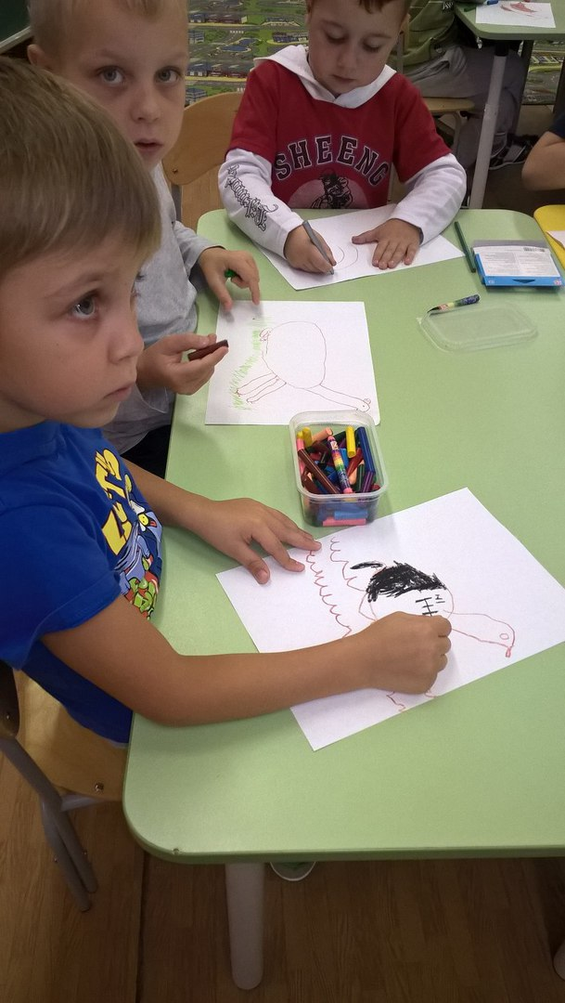
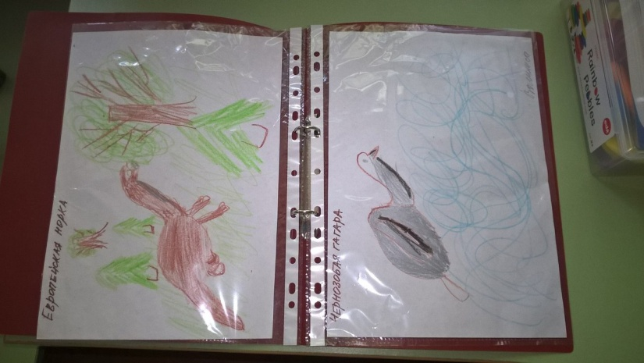
Рассматривая «Красную книгу России», ребята заинтересовались, а каких животных надо охранять в нашей области? «Красную книгу» Ярославской области ребята начали изготавливать сами.

Slide 11
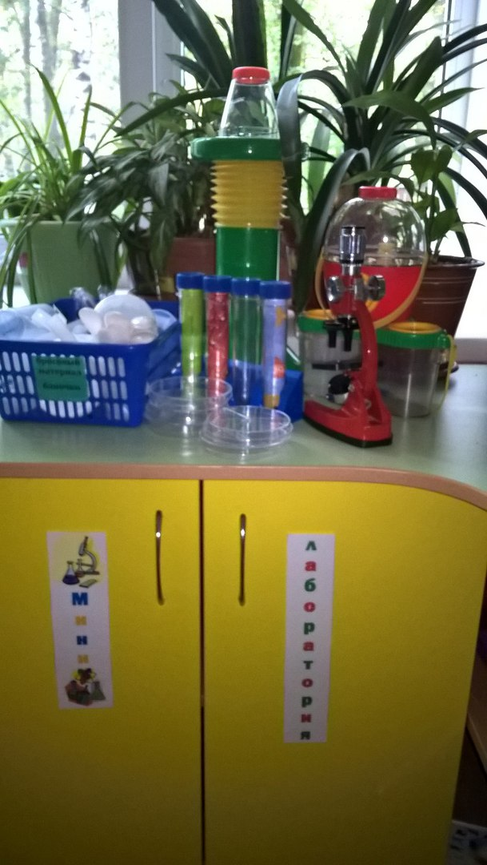
Наши ребята - большие почемучки. Для них в экологическом центре создана мини лаборатория с целью развития наблюдательности, мыслительной деятельности и желания добывать знания самостоятельно.
Они смогут превратиться в любознательных испытателей, надев спецодежду и проводить несложные опыты и эксперименты, определяя свойства различных материалов.

Slide 12
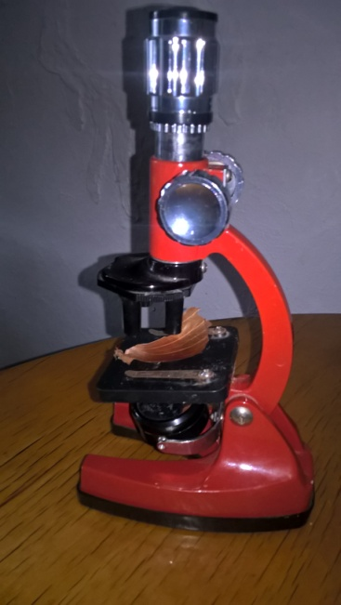
Для экспериментальной деятельности подобран разный материал: Приборы – помощники: микроскоп, лупы, весы, песочные часы, компасы, разнообразные магниты, стаканчики, воронки. Природные материалы: почва, песок, ракушки, шишки, скорлупа орехов, спилы и др. Бросовый материал: , кусочки разной бумаги, деревянные, пластмассовые, металлические предметы, трубочки для коктейля и многое другое. И, конечно, схемы, рисунки, таблицы для опытов.

Slide 13
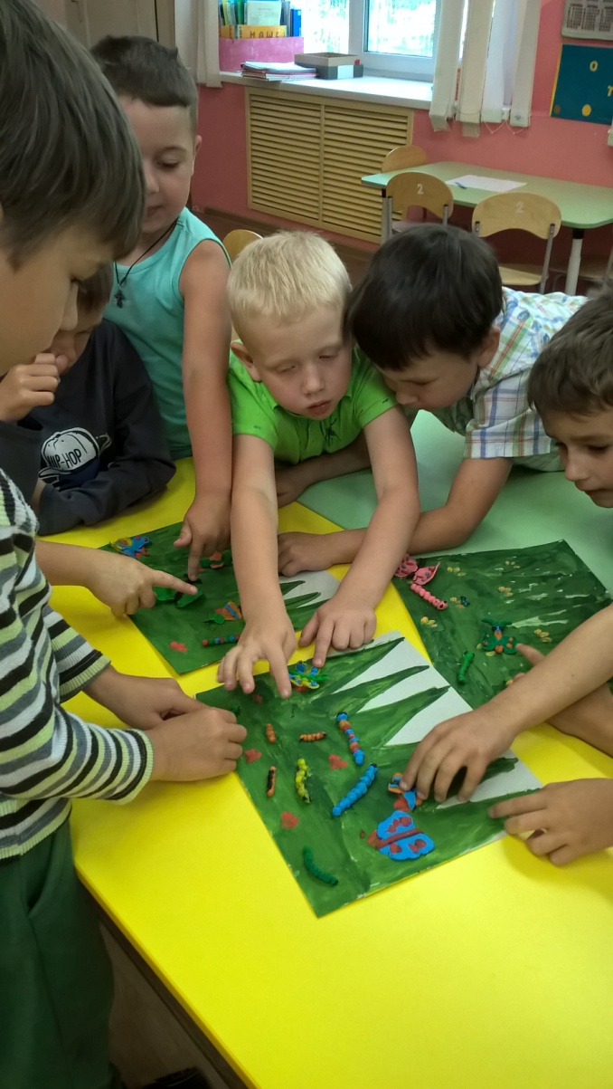
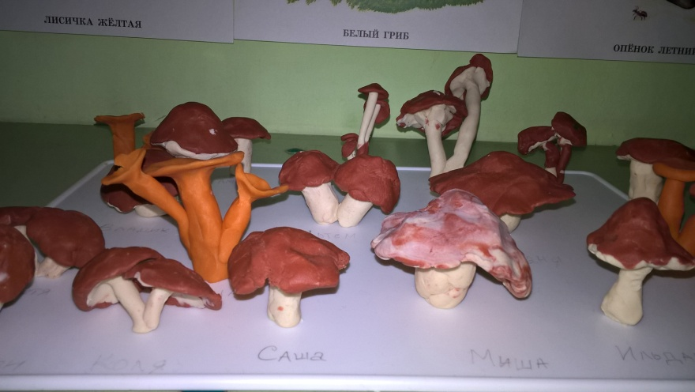
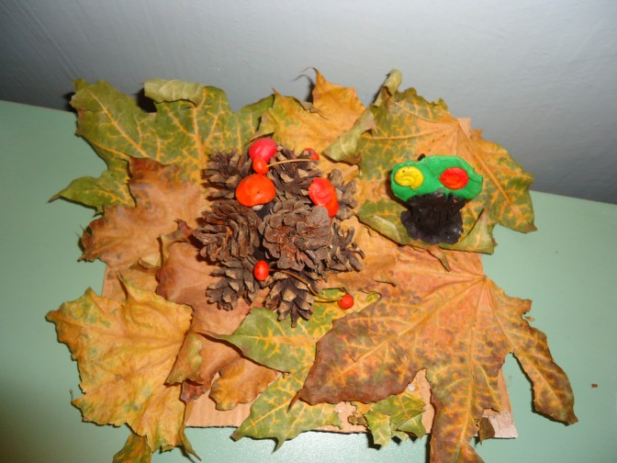
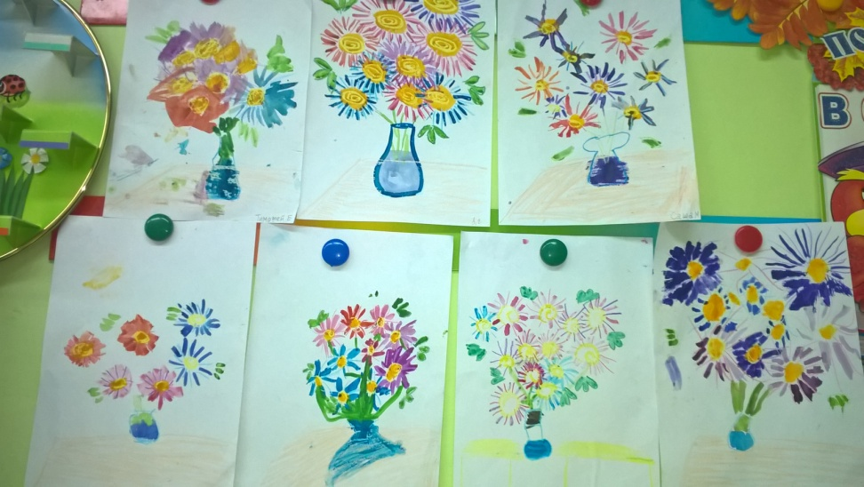
Одно из любимых занятий детей в свободное время – это изготовление поделок из природного материала, который находится в удобных контейнерах. Ребята с удовольствием используют его в своих индивидуальных и коллективных творческих работах.

Slide 14
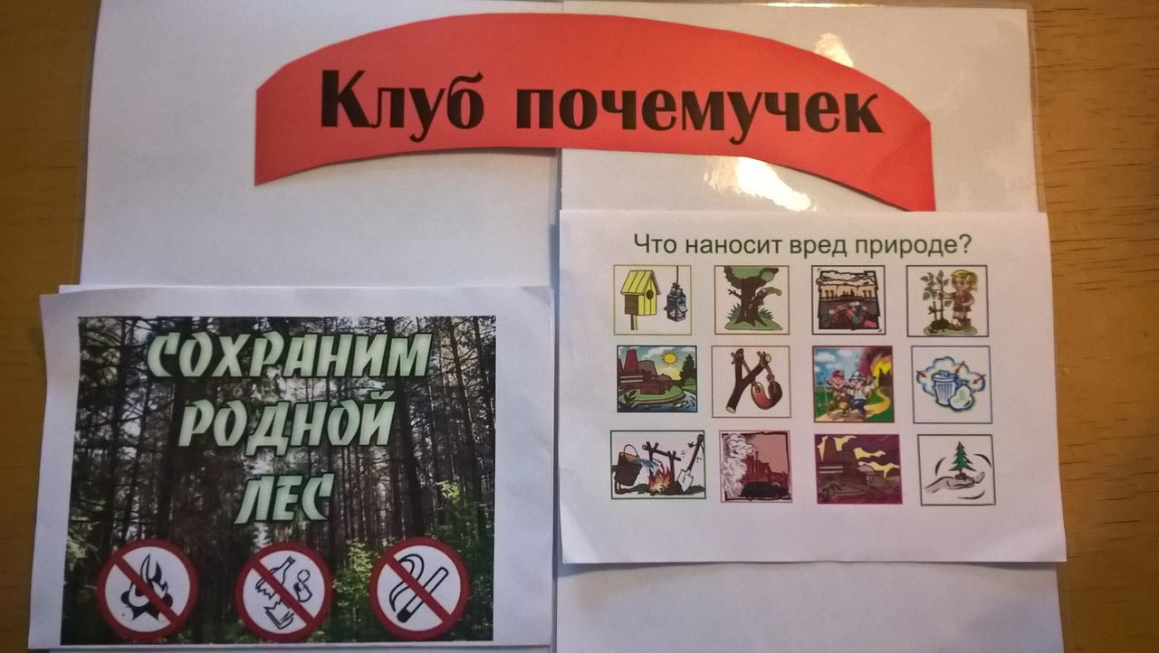
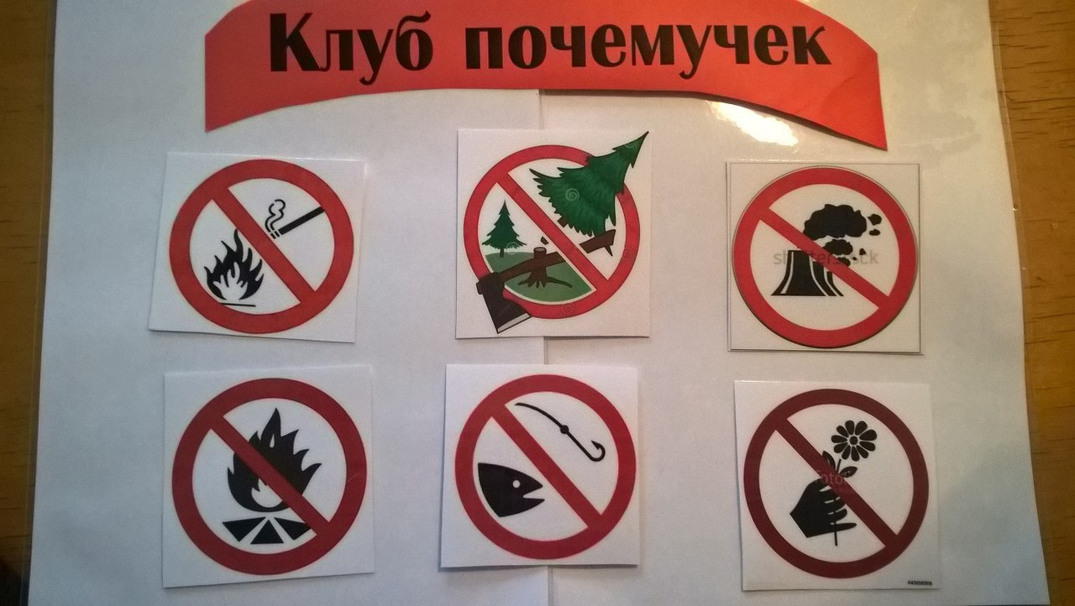
Девочка Ромашка из «Цветочного городка» приносит ребятам интересные задания, игры, а так же ответы на интересующие вопросы, оставляя их в «Клубе почемучек»

Slide 15
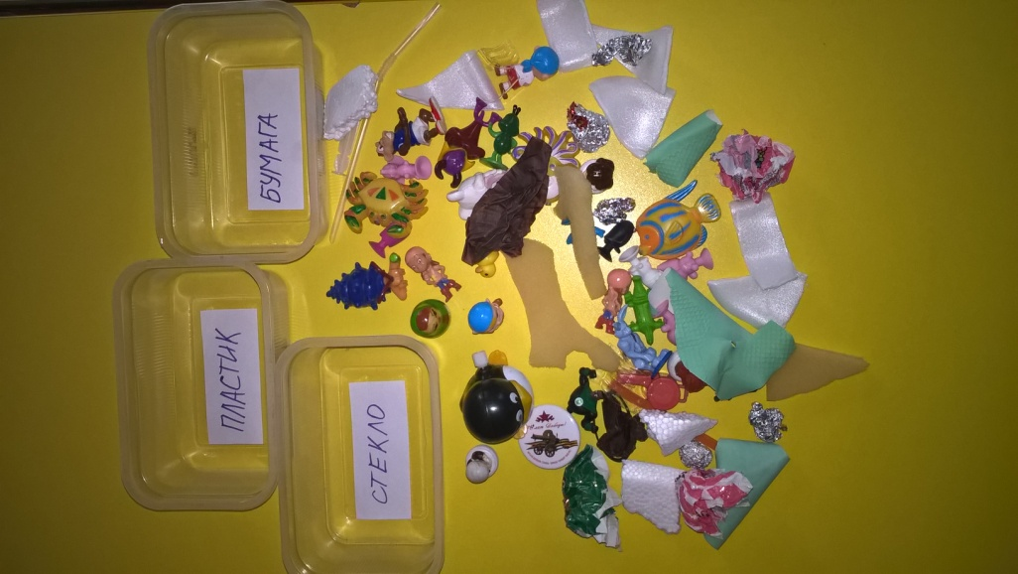
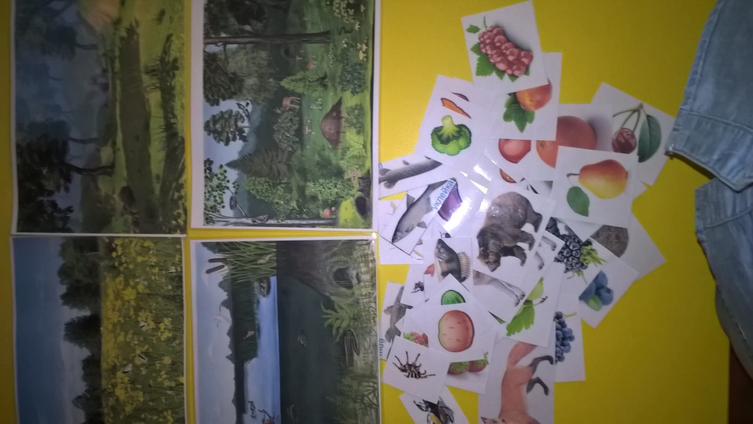
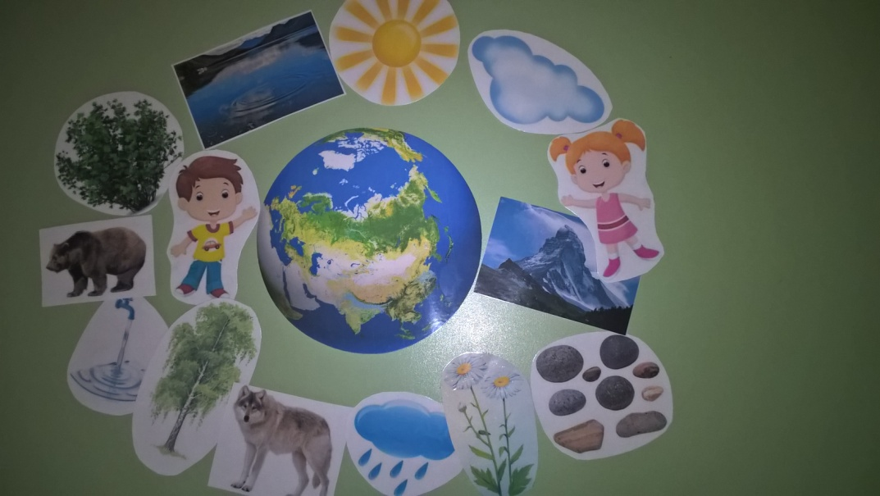
Дидактические игры на экологическую тему направлены на интеллектуальное развитие и формируют собственное отношение к природе.
1. «Сортировщик».
2. «Земля наш общий дом».
3. «Лес, пруд, поляна, сад».

Slide 16
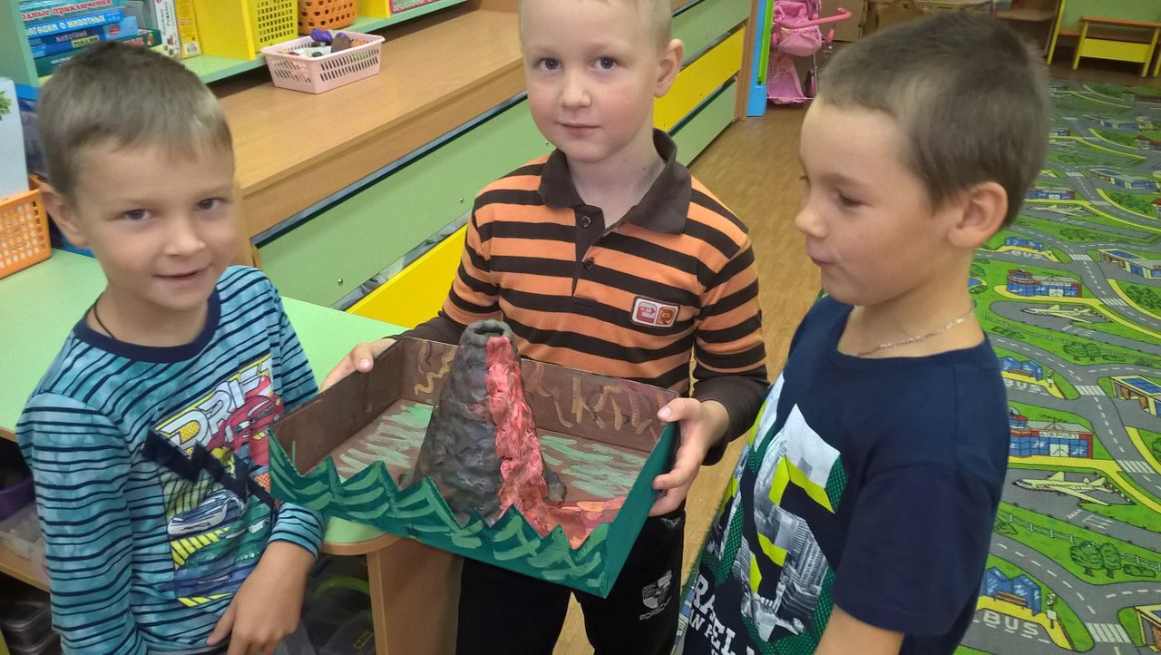
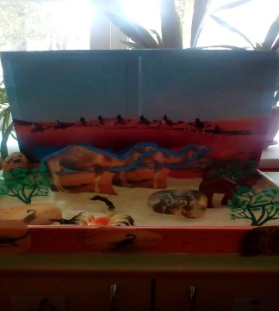
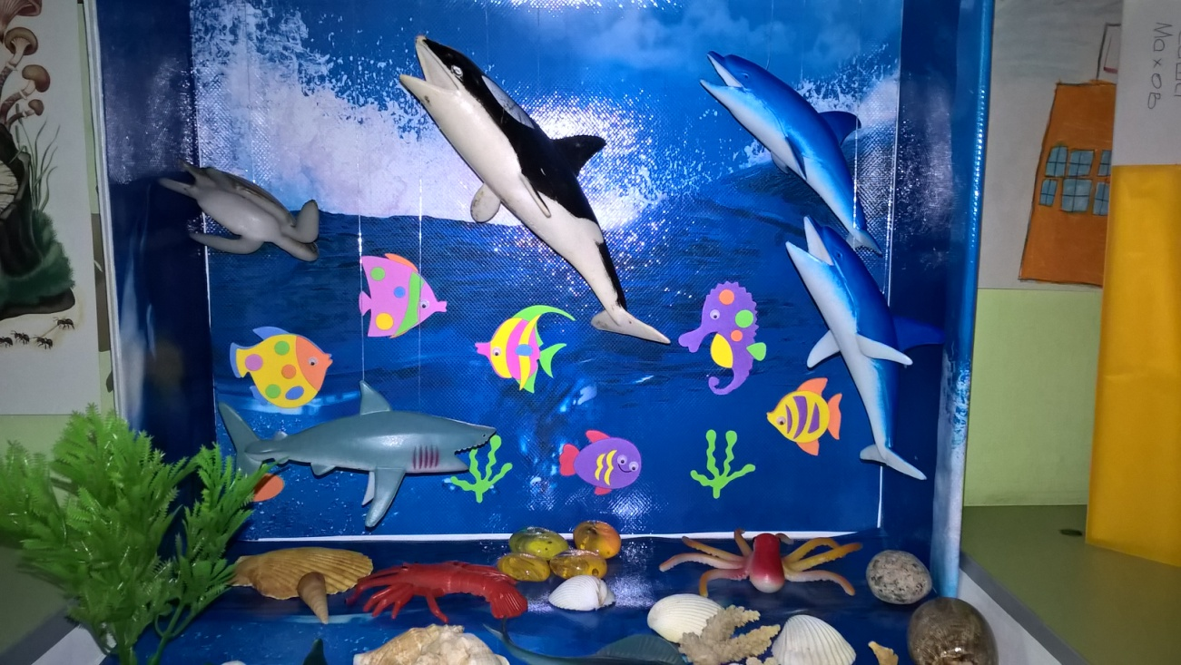
Цель создания макетов - формирование представления о флоре и фауне определённой климатической зоны. В процессе игры с макетами дети закрепляют полученные представления о видах животных, их особенностях, среде обитания, детёнышах, о необычных явлениях природы.
«Вулкан»
«Подводный мир»
«Жители пустыни»

Slide 17
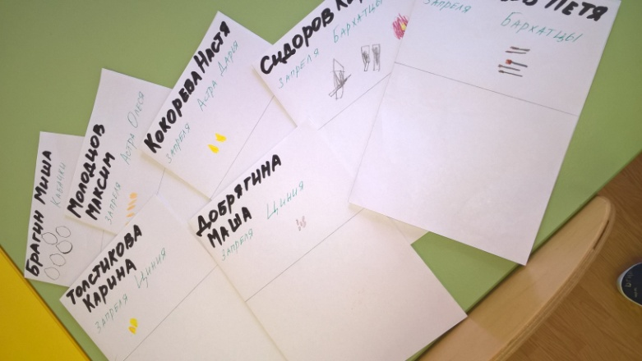
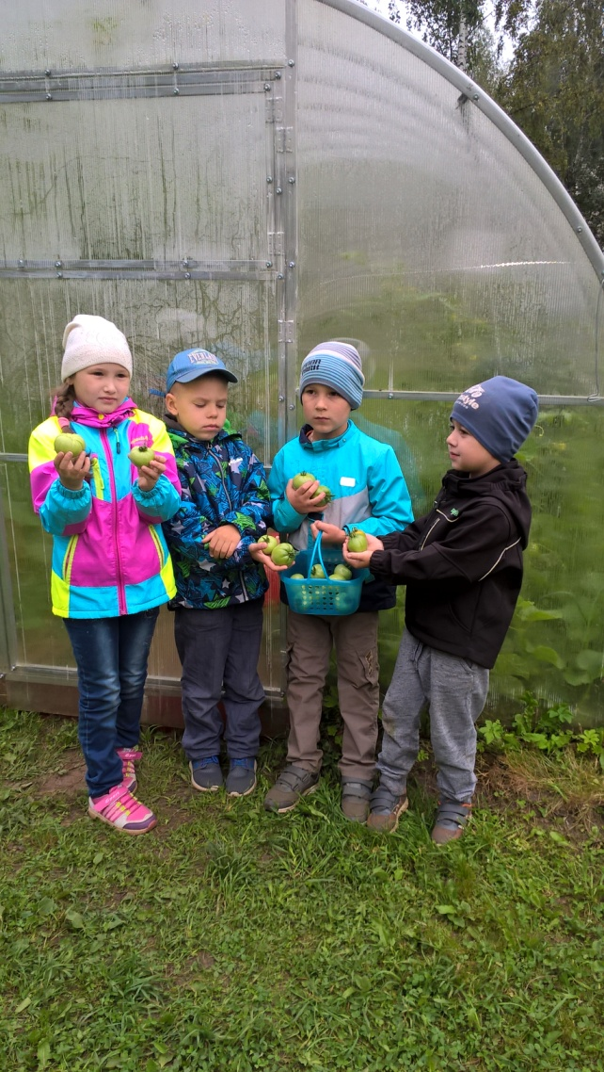
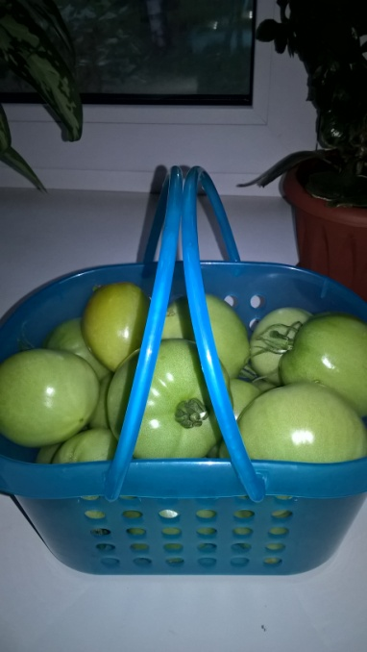
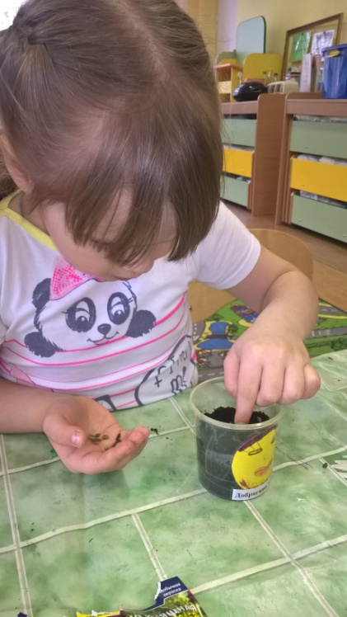
Кроме комнатных растений, в холодный период года, организуем мини-огород на подоконнике. Наблюдая за рассадой, дети знакомятся с основными этапами роста и развития растений, закрепляют знания об их строении, способах ухода за ними. Во время наблюдений за ростом рассады дети отражают происходящие изменения в дневниках наблюдений.

Slide 18
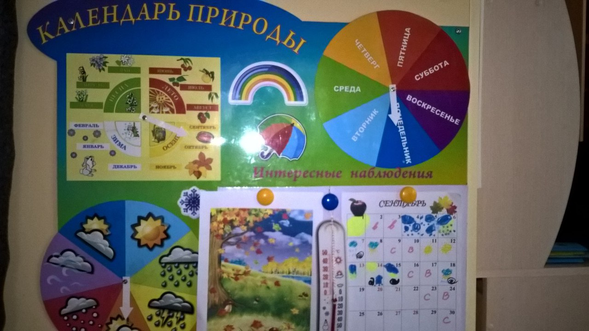
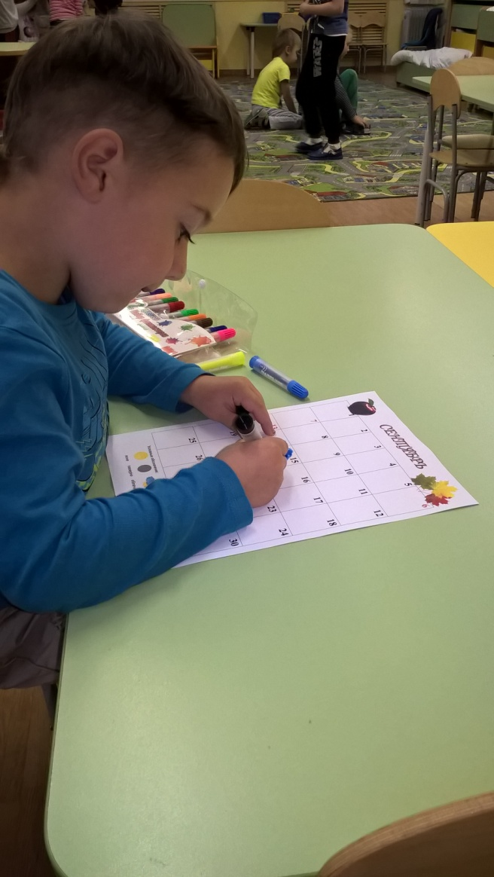
Систематические наблюдения за состоянием погоды дети фиксируют в календаре наблюдений. Особенности погоды отмечают условными знаками - облачность, осадки, природные явления(туман, град, радуга, роса, иней), силу ветра. Температуру воздуха отмечают с помощью модели термометра. В календаре отмечается число и день недели, знаменательные даты.

Slide 19
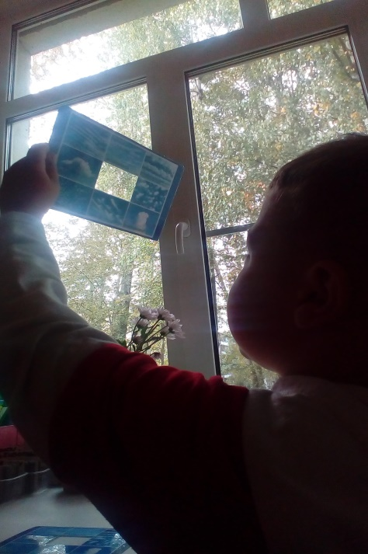
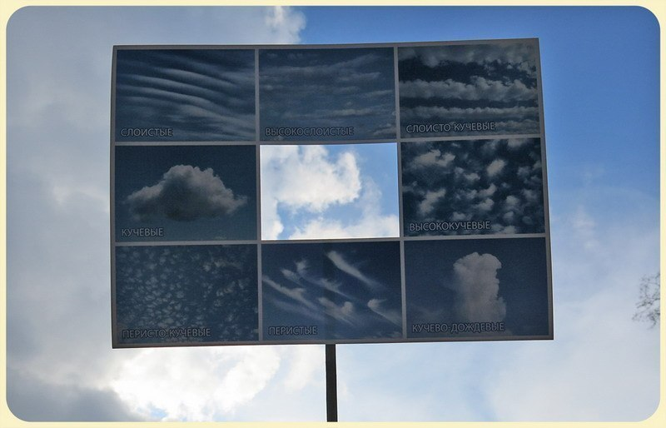
Это квадрат с окошком внутри, через которое надо смотреть на небо. А рисунки, расположенные по сторонам квадрата, помогут тут же на месте определить тип облака
Посмотрев фильм «Какие бывают облака, ребята стали наблюдательнее и заинтересовались облаками, проплывающими над их головами. Для этого изготовили рамку-искатель. При наблюдении неба и облаков удобно определять их вид.

Slide 20
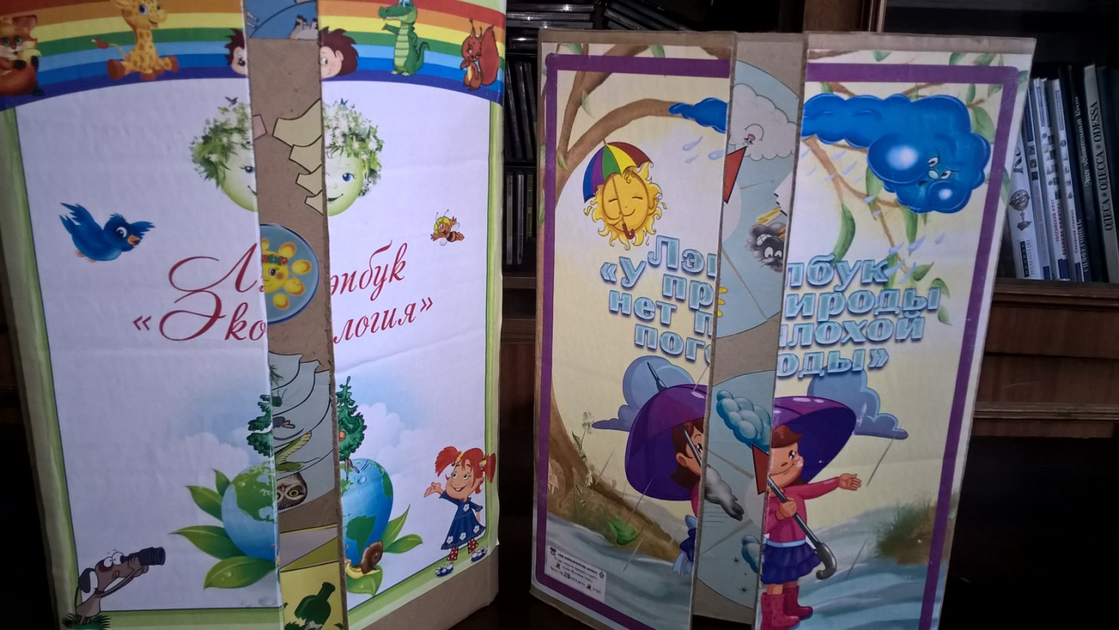
Наблюдать за погодой ежедневно можно и с помощью лэпбука «У природы нет плохой погоды», в котором есть календарь наблюдений, а также книжка со стихами, зонтик с загадками, игра «Одень куклу по погоде», карточки для развития речи: «Опиши погоду», интерактивное окошко и набор карточек к нему "Что за окошком?", игра Парные картинки "Дождик», набор карточек " Расскажи историю«.

Slide 21
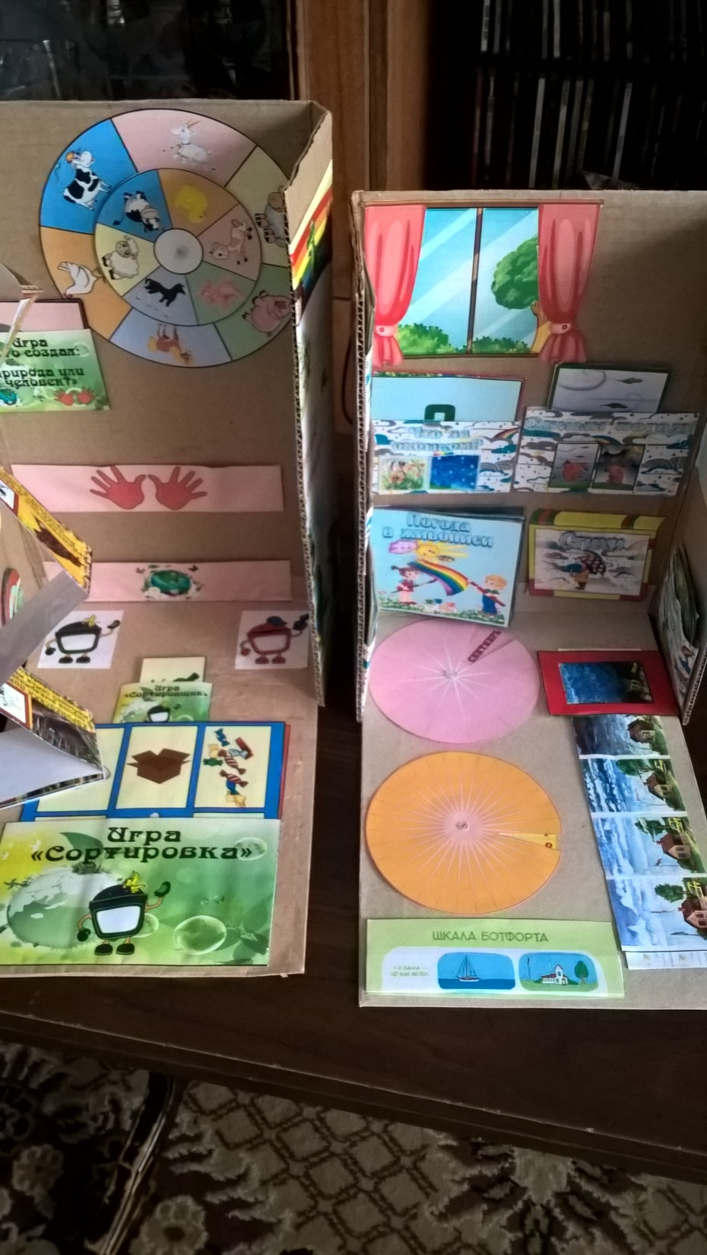
Лэпбук "Экология". Содержит игры для экологического воспитания дошкольников: набор экологических знаков, Игра "Кто создал:природа или человек", лото "Сортировщик", интерактивные панно "От чего планета радуется - от чего грустит", "Хорошо и плохо", Переработка мусора, "Мама и детеныш", "Пищевые цепочки",энциклопедия "Почему исчезают животные?", экологические раскраски и рассказы, театр.

Slide 22
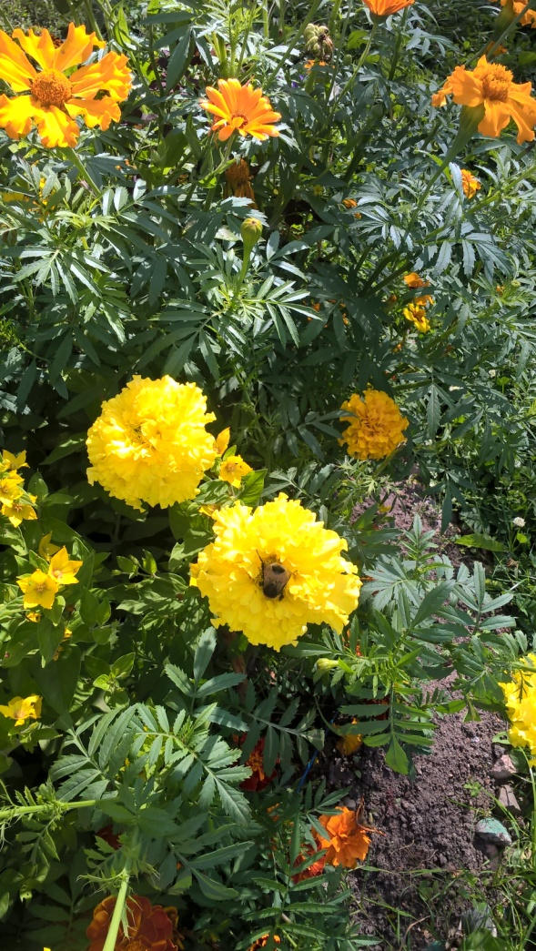
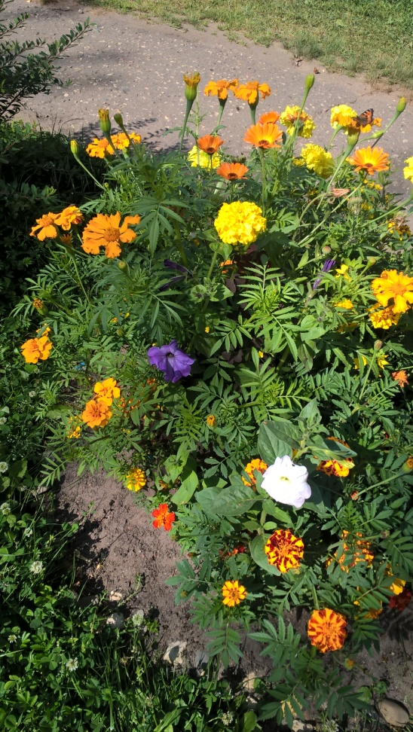
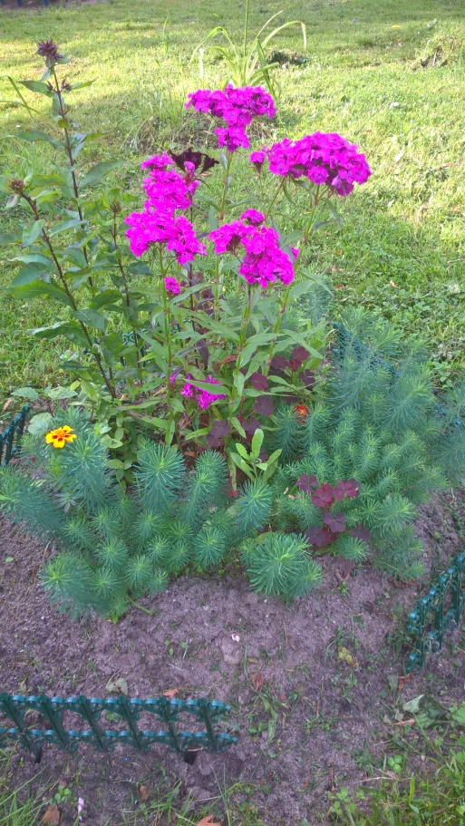
Экологический центр находит свое отражение и на нашем участке. Совместно с родителями разбиты цветочные клумбы для эстетического оформления, знакомства детей с цветами, наблюдением за их ростом и цветением, а так же для трудовой деятельности детей.

Slide 23
Если с ранних лет дети будут понимать всю необходимость заботы об окружающем мире, если для них это станет естественным, то в будущем мы сможем говорить о мирном и добрососедском сосуществовании Человека и Природы как о реально существующем понятии, а не как о далёкой мечте.

Slide 24
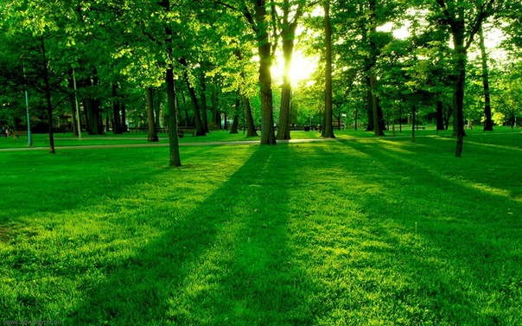
Спасибо за внимание!

